Slide 1
전산유체해석실습 보고서
11월 26일
항공기계공학과
2023010605 유수연

Slide 2
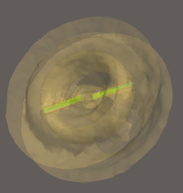
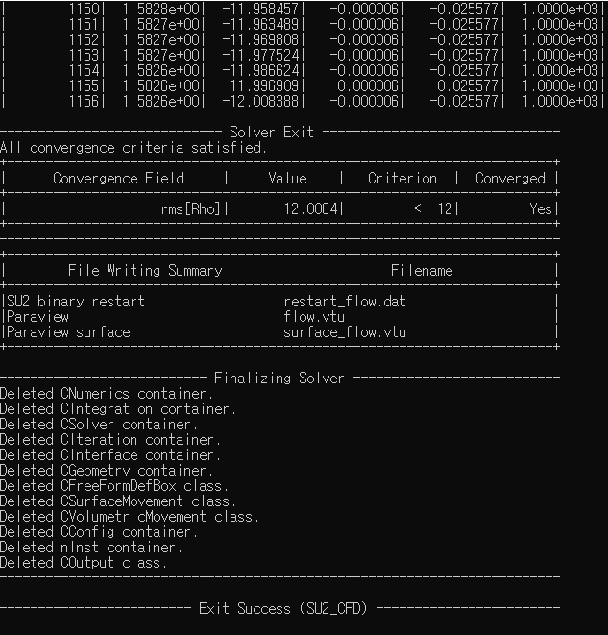
SU2 실습 과제 NASA Case_2565
cmd를 돌려준 뒤 지난 실습과 같이 만들어줍니다

Slide 3
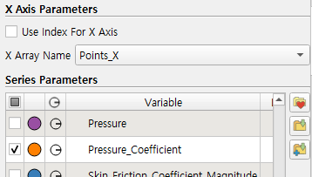
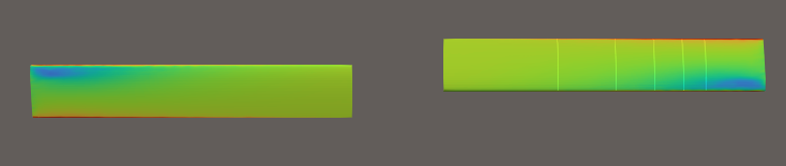
SU2 실습 과제 NASA Case_2565
Pressure로 변경해준 뒤 Surface에서 Slice를 각각 Z-nomal로
각 0.5, 0.68, 0.80, 0.89, 0.96으로 Slice해줍니다.
다음으로 Plot data를 실행하여 우측의 사진과 같이
설정해줍니다.

Slide 4
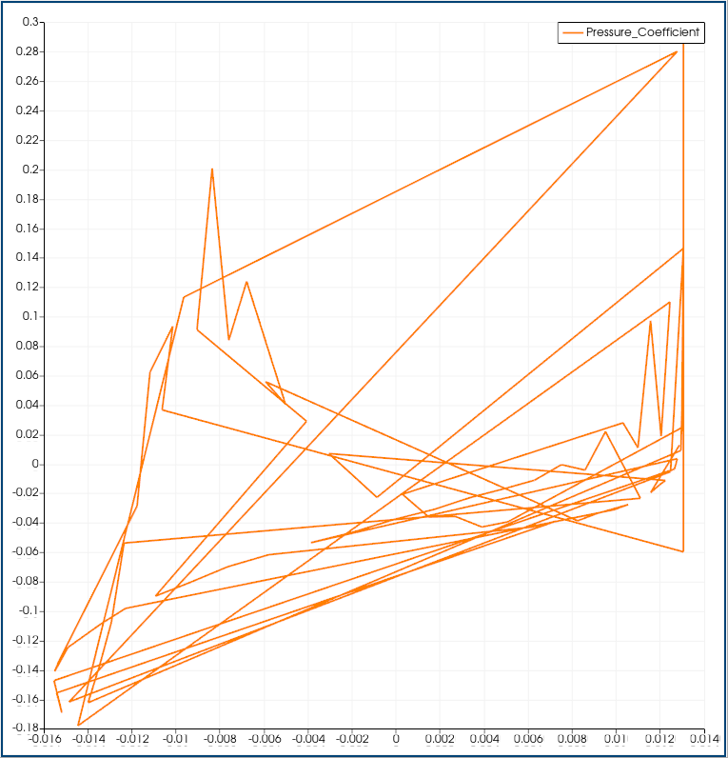
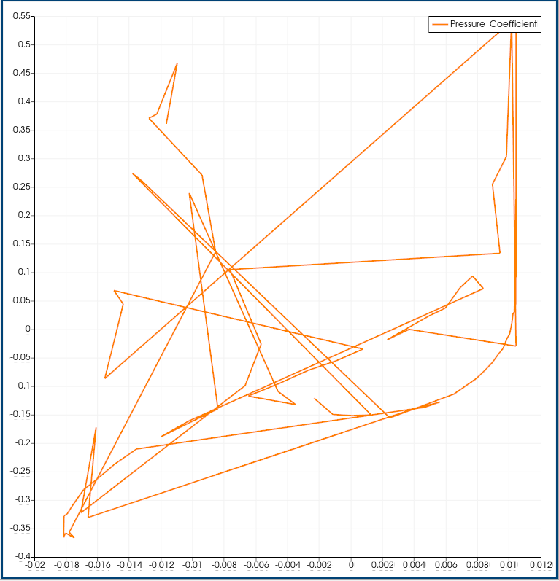
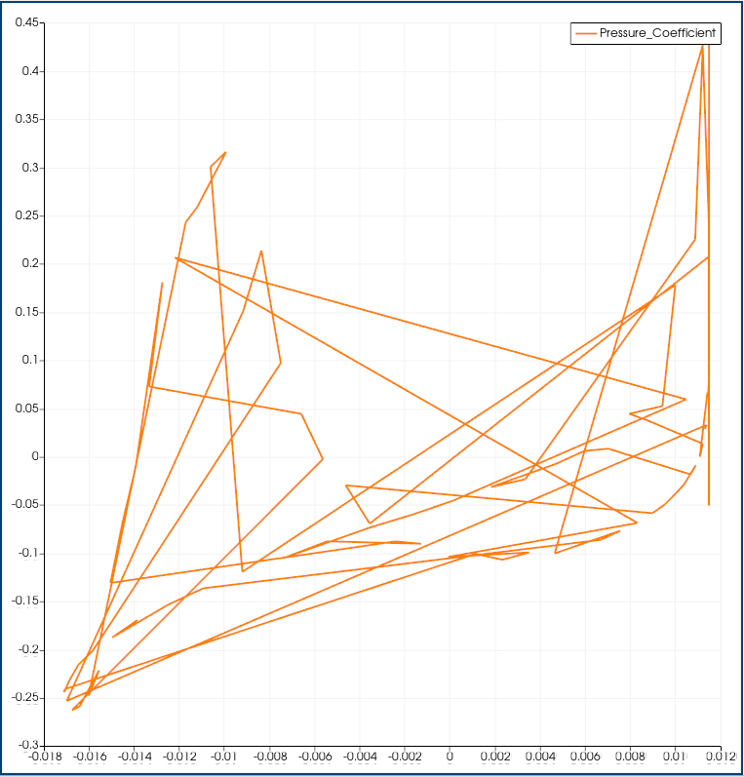
SU2 실습 과제 NASA Case_2565
[ 0.68 ]
[ 0.5 ]
[ 0.80 ]

Slide 5
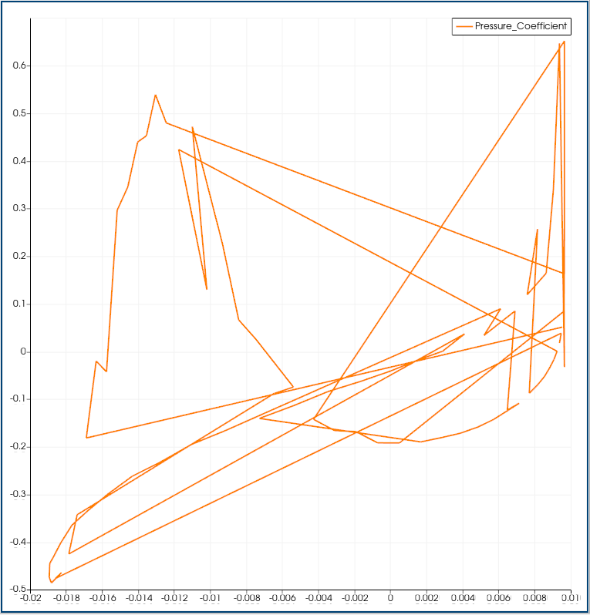
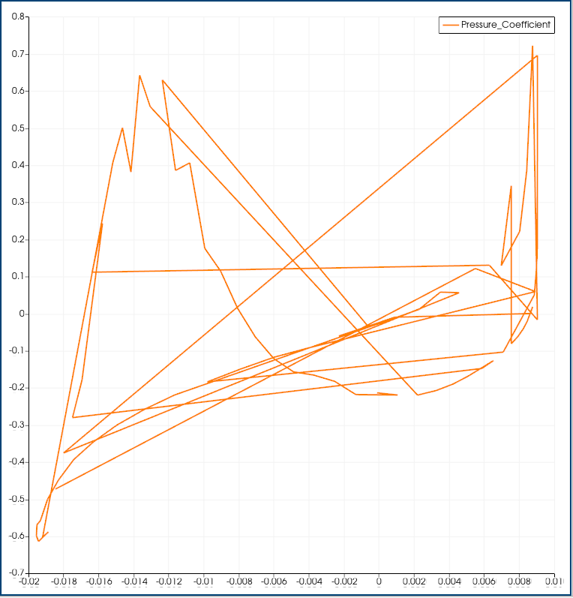
SU2 실습 과제 NASA Case_2565
[ 0.89 ]
[ 0.96 ]

Slide 6
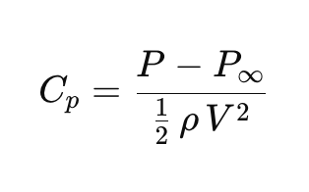
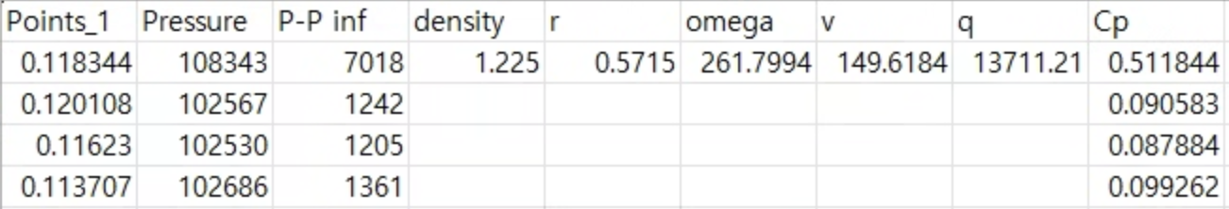
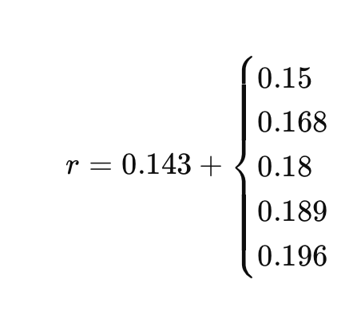
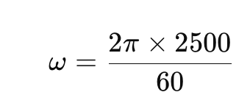
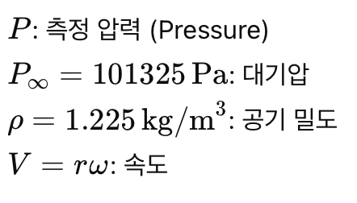
SU2 실습 과제 NASA Case_2565
다음과 같은 공식을 이용하여 엑셀을 통해
Sect 값과 Cp값을 구합니다.
0.5
0.68
0.80
0.89
0.96

Slide 7
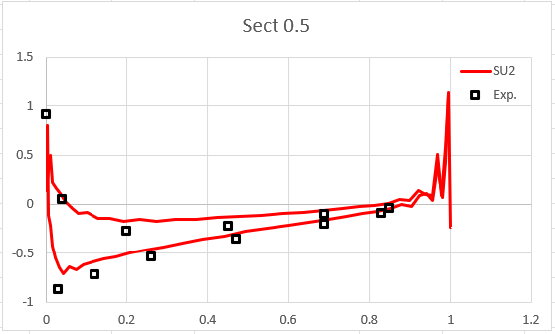
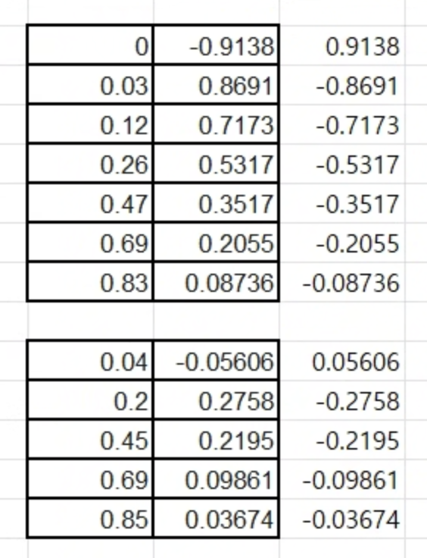
SU2 실습 과제 NASA Case_2565
Naca caradonna에서 가져온 값에서 Cp값을 변경하기 위해
( - )로 전환하여 비교 그래프를 그려줍니다.

Slide 8
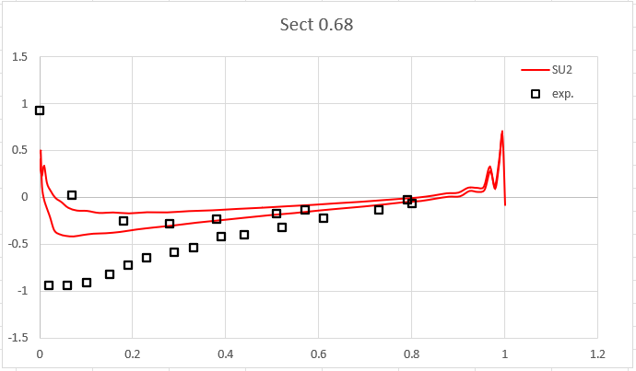
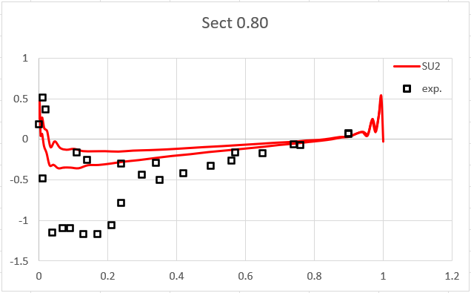
SU2 실습 과제 NASA Case_2565

Slide 9
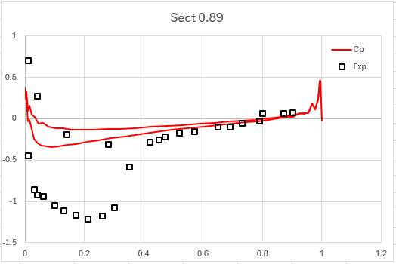
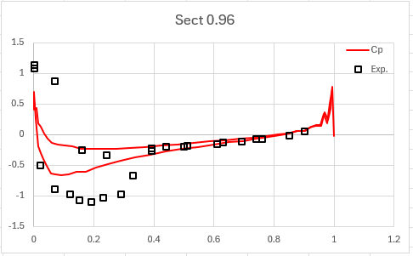
SU2 실습 과제 NASA Case_2565

